Slide 1

Open Source Framework
Open Source Framework
UNIT TESTS WITH JUNIT4
students.add(new Student(“Ana”, “Cristina Lima”));
students.add(new Student(“David", “Alves França”));
students.add(new Student(“Eduardo”, “Ribeiro”));
students.add(new Student(“Henrique”, “Gregorio”));
students.add(new Student(“Renato”, “Borges Junior"));
students.add(new Student(“Robson”, “ de Sousa”));
students.add(new Student(“Ruben”, “Filipe”));
for(Student student: students)
System.out.printf("Student: %s\n", student.getFullname());

Slide 2
O QUE É JUNIT?
JUnit é um framework de código aberto lançado sob a Licença Pública Eclipse Versão 1.0 e hospedado no SourceForge e é utilizado para escrever e executar testes repetíveis.
É uma instância da arquitetura xUnit para frameworks de teste de unidade. Os recursos do JUnit permitem testes de software onde componentes, unidades de um software/sistema sejam testados individualmente.
Seu objetivo é validar cada unidade de software, verificar se cada unidade se comporta como projetado, ou seja, permite garantir se cada unidade ou componente se comporta de forma correta para qual foi projetado(a).
Ana Cristina

Slide 3
AINDA SOBRE JUNIT
JUnit foi originalmente escrito por Erich Gamma e Kent Beck. Ken Beck aliás, também é um dos criadores da metodologia de desenvolvimento XP (Extreme Programming) e um dos dezessete signatários originais no Manifesto Ágile.
Atualmente o JUnit pode ser encontrado na versão 5, embora a versão 4 ainda seja a mais utilizada. Em Outubro de 2017 o JUnit completou 20 anos.
O JUnit é suportado nas principais ferramentas do mundo Java.
Eclipse, Netbeans, IntelliJ, Ant, Maven, Jenkins, Gradle e etc.
Ana Cristina

Slide 4
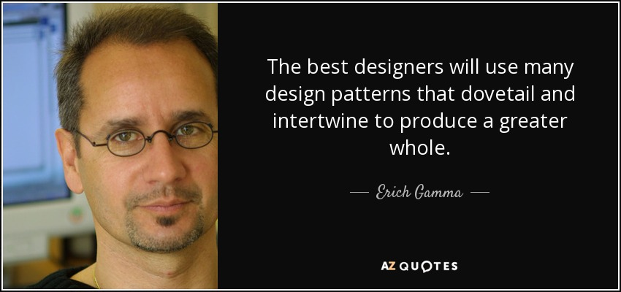
Erich Gamma
"Os melhores designers usarão muitos padrões de design que se encaixam e se entrelaçam para produzir um todo maior". - Erich Gamma.
Ana

Slide 5
VISÃO GERAL
O teste é o processo de verificação da funcionalidade de um aplicativo para garantir que ele seja executado de acordo com os requisitos. É o teste de uma única entidade (classe ou método). O teste de unidade desempenha um papel crítico ao ajudar uma empresa de software a entregar produtos de qualidade aos seus clientes. O teste de unidade pode ser feito de duas maneiras: testes manuais e testes automatizados.
Robson

Slide 6
COMPARAÇÃO
Testes Manuais
Testes Automatizados
Executando um caso de teste manualmente sem qualquer suporte de ferramenta. Neste caso é conhecido como teste manual.
Não programável - Nenhuma programação pode ser feita para escrever testes sofisticados para buscar informações ocultas.
Executar os casos de teste usando uma ferramenta de automação é conhecido como teste de automação.
Programável - Testers podem programar testes sofisticados para evidenciar informações ocultas.
Robson

Slide 7
COMPARAÇÃO
Testes Manuais
Testes Automatizados
Demorado e tedioso - Uma vez que os casos de teste são executados por recursos humanos, é muito lento e tedioso.
Menos confiável: o teste manual é menos confiável, pois deve ter em conta erros humanos.
Rápido - A automação executa casos de teste significativamente mais rápidos do que os recursos humanos.
Mais confiável - Os testes de automação são precisos e confiáveis.
Robson

Slide 8
COMPARAÇÃO
Testes Manuais
Testes Automatizados
Investimento enorme em recursos humanos - Como os casos de teste precisam ser executados manualmente, são necessários mais testadores nos testes manuais.
Menos investimento em recursos humanos - Os casos de teste são executados usando ferramentas de automação, de modo que são necessários menos número de testadores nos testes de automação.
Robson

Slide 9
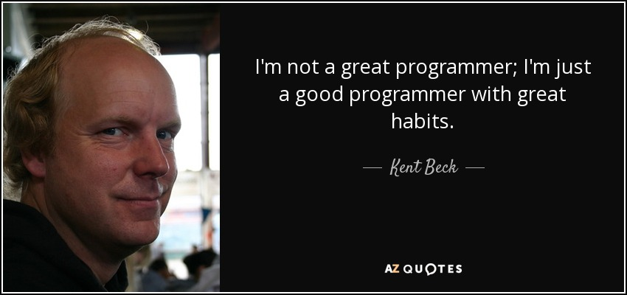
Kent Beck
"Eu não sou um grande programador, sou apenas um bom programador com ótimos hábitos". - Kent Beck
Robson

Slide 10
CARACTERÍSTICAS DO JUnit
Fornece anotações para identificar métodos de teste.
Fornece asserções para testar os resultados esperados.
Fornece “test runners” para executar testes.
Os testes JUnit permitem escrever códigos mais rapidamente, o que aumenta a qualidade.
Os testes JUnit podem ser executados automaticamente e eles verificam seus próprios resultados e fornecem feedback imediato
Os testes JUnit podem ser organizados em conjuntos de teste contendo casos de teste e até outros conjuntos de testes.
Robson

Slide 11
Unit Test Case. O que é?
Um caso de teste de unidade escrita formal é caracterizado por uma entrada conhecida e um resultado esperado, que é elaborado antes do teste ser executado. A entrada conhecida deve testar uma pré-condição e a saída esperada deve testar uma condição pós-condição.
Deve haver pelo menos dois casos de teste unitário para cada requisito - um teste positivo e um teste negativo. Se um requisito tiver sub-requisitos, cada sub-requisito deve ter pelo menos dois casos de teste como positivos e negativos.
Robson

Slide 12
Suite Test com JUnit
O conjunto de teste (Suite Test) é usado para agrupar alguns casos de teste de unidade e executá-los juntos. No JUnit, as Annotations @RunWith e @Suite são usadas para executar os testes em conjunto.
O uso do Suite como runner permite que se crie manualmente um conjunto contendo testes de várias classes. Para utiliza-lo, basta anotar uma classe com @RunWith(Suite.class) e @SuiteClasses({TestClass1.class, ... + Nclasses.class)}. Quando esta classe é executada, ela executa todos os testes em SuiteClasses.
Henrique

Slide 13
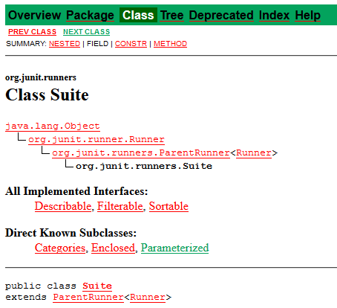
Suite Test com JUnit
Nested Class Summary
static interface Suite.SuiteClasses
A anotação SuiteClasses especifica as classes a serem executadas quando uma classe anotada com @RunWith(Suite.class) é executada.
Henrique

Slide 14
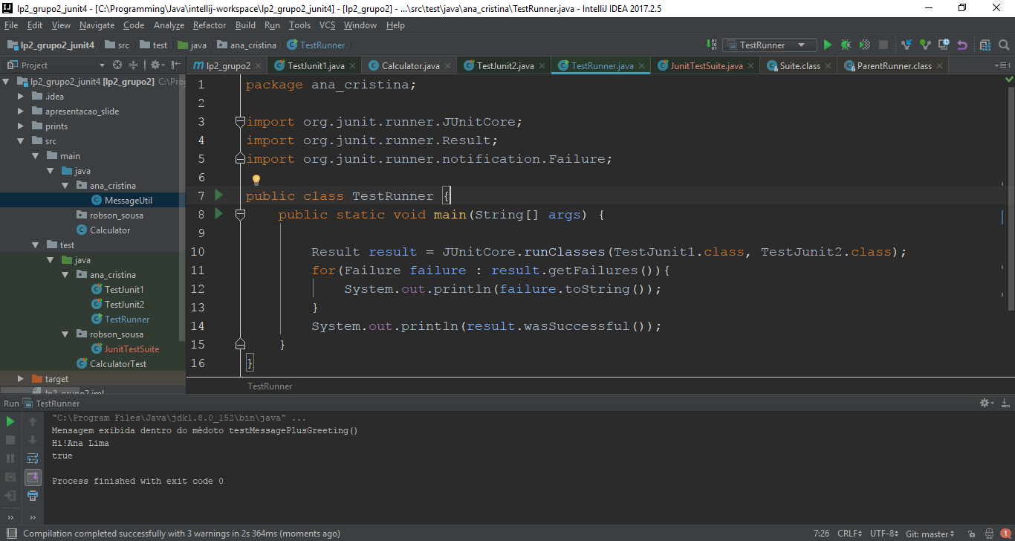
Suite Test com JUnit
Henrique

Slide 15
Testes parametrizados com JUnit
Parametrizando testes e métodos com JUnit por:
Henrique Vasconcelos.
Henrique

Slide 16
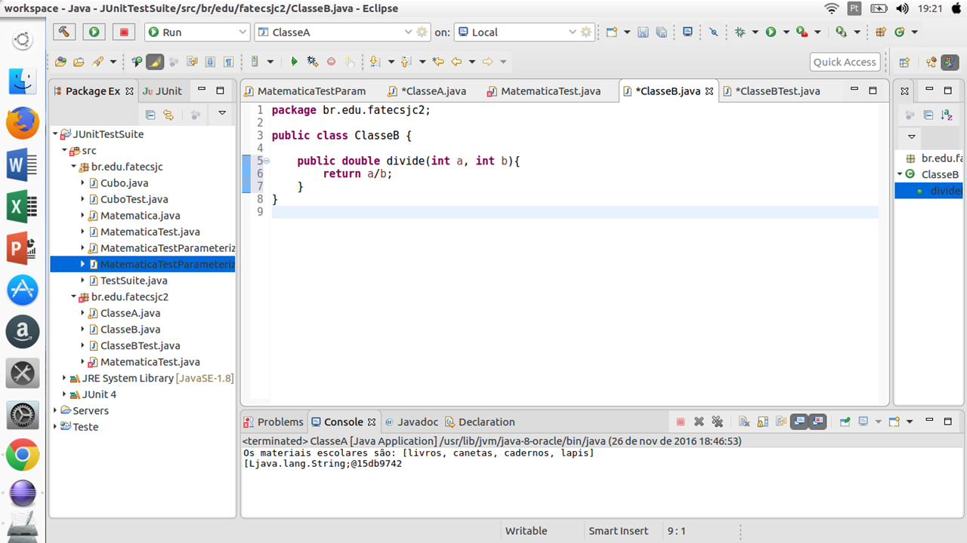
Henrique

Slide 17
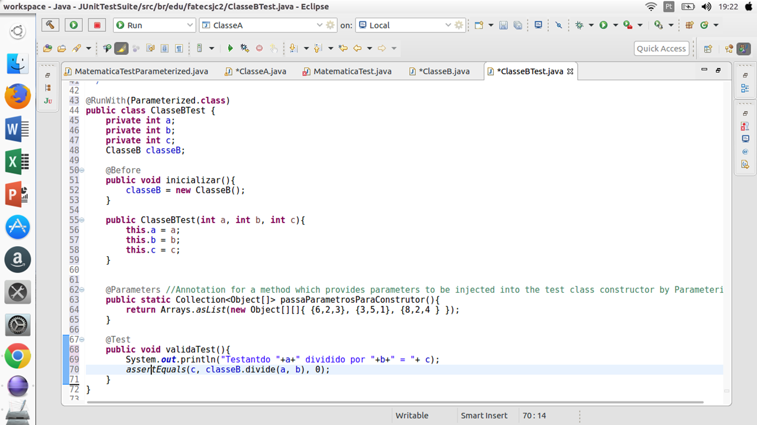
Henrique

Slide 18
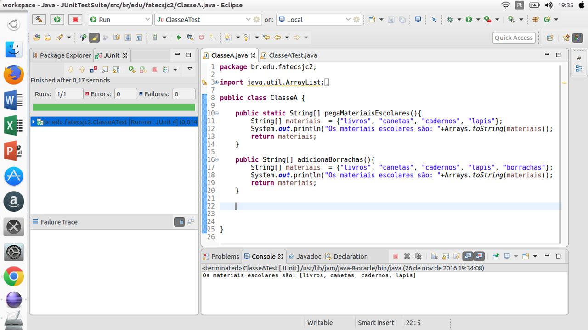
Henrique

Slide 19
Suite de Testes com JUnit
Executando Suite de Testes com JUnit por:
Henrique Vasconcelos.
Henrique

Slide 20
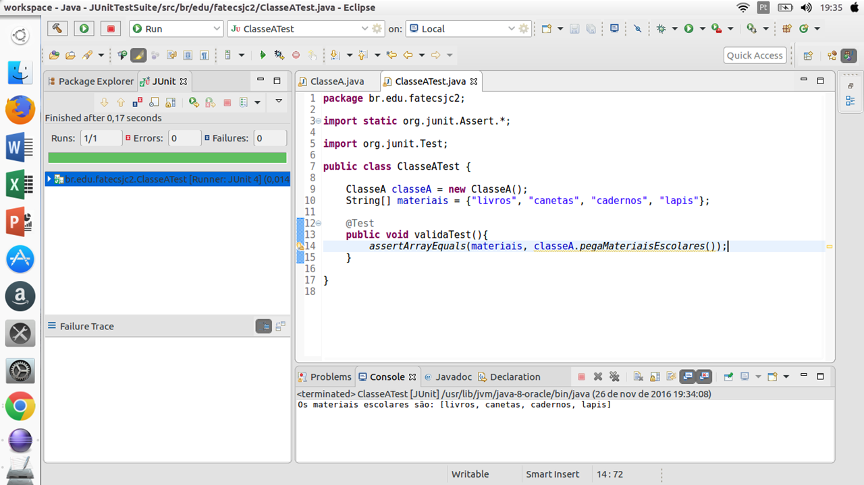
Henrique

Slide 21
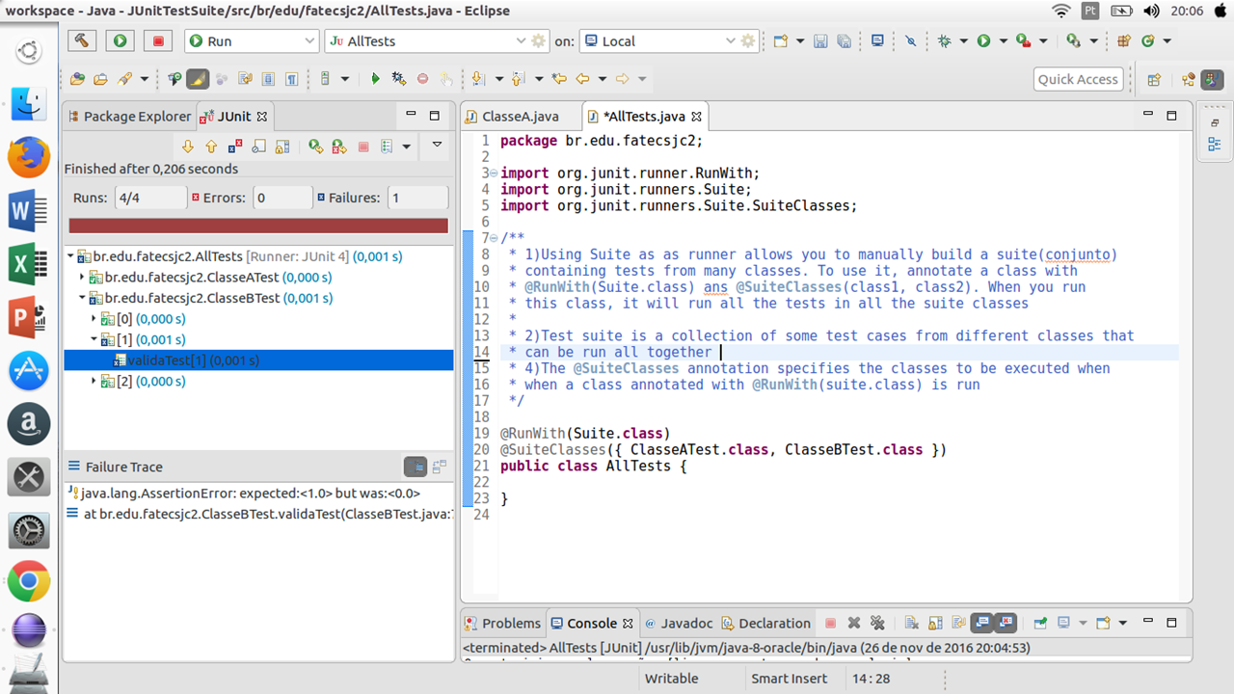
Henrique

Slide 22
Ordenando Testes com o JUnit4
A partir da versão 4.11 do JUnit usamos a anotação @FixMethodOrder para especificar uma ordem para a execução dos testes.
@FixMethodOrder(MethodSorters.JVM) -> Deixa a ordem dos testes por conta da Máquina Virtual. Isso não garante a mesma ordem sempre.
@FixMethodOrder(MethodSorters.NAME_ASCENDING) -> ordena os testes por ordem crescente dos nomes dos métodos.
A anotação é um método que fornece parâmetros a serem injetados no construtor da classe de teste por parâmetros parametrizados.
Henrique

Slide 23
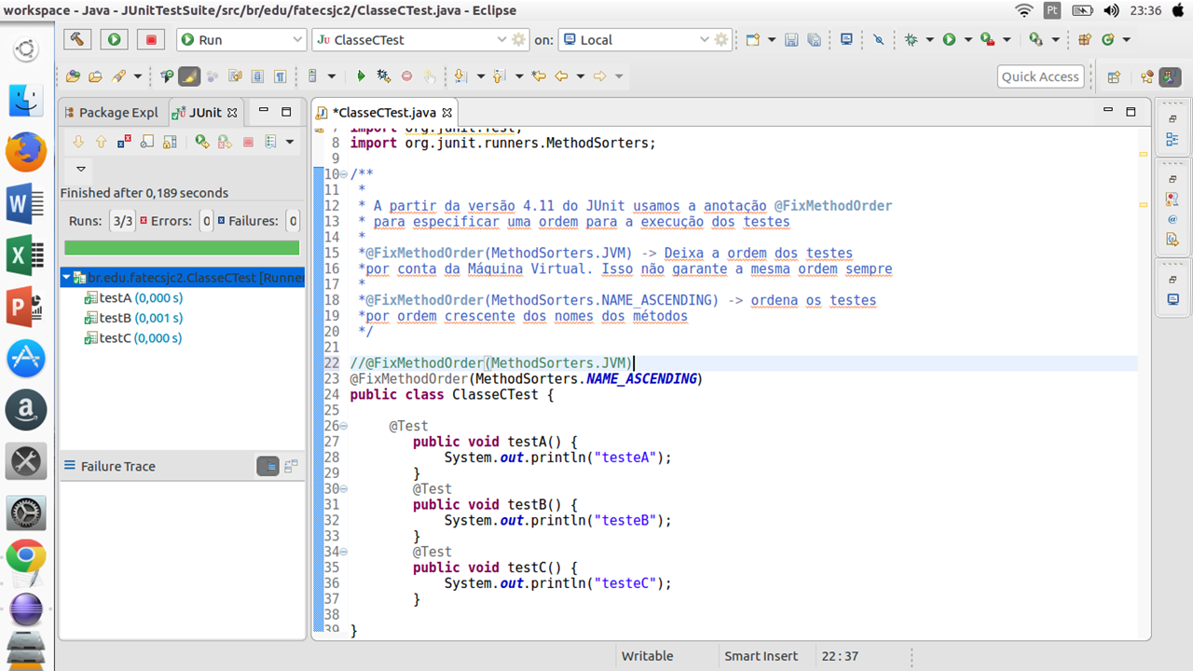
Henrique

Slide 24
RULES
As regras (rules) permitem uma adição ou redefinição muito flexível do comportamento de cada método de teste em uma classe de teste.
Os testadores podem reutilizar ou estender uma das Regras fornecidas abaixo, ou escrever suas próprias.
Robson

Slide 25
CATEGORIES
A partir de um determinado conjunto de classes de teste, o “runner categories” executa apenas as classes e os métodos que são anotados com a categoria dada com a anotação @ IncludeCategory ou um subtipo dessa categoria. As classes ou interfaces podem ser usadas como categorias. Subtyping funciona, então se você diz @IncludeCategory (SuperClass.class), um teste marcado como @Category ({SubClass.class}) será executado.
Robson

Slide 26
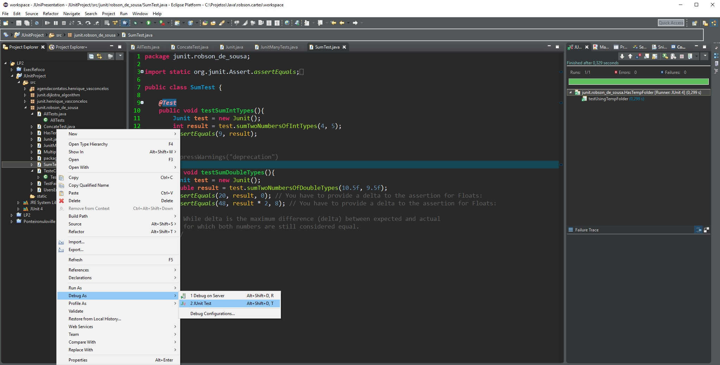
Robson

Slide 27
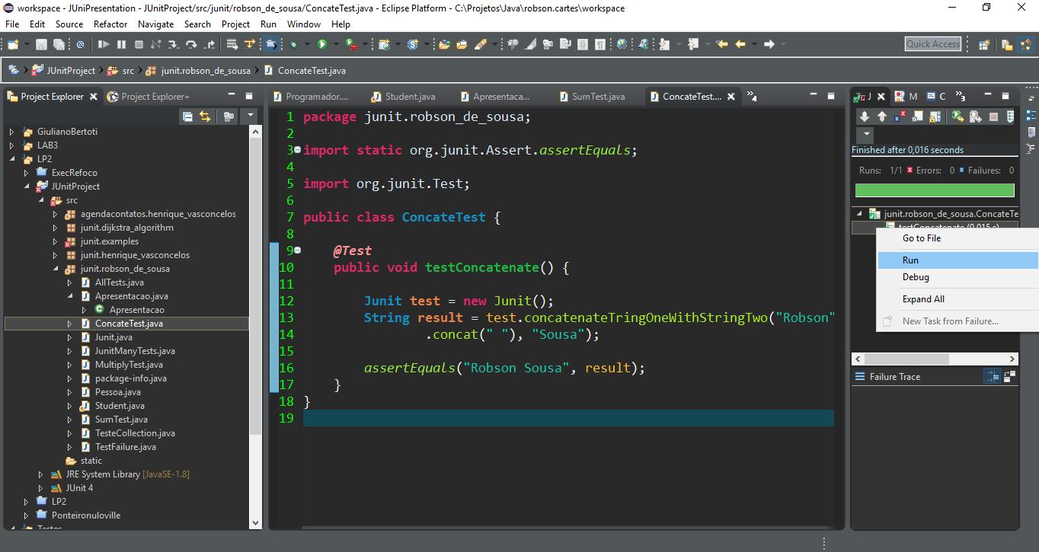
Robson

Slide 28
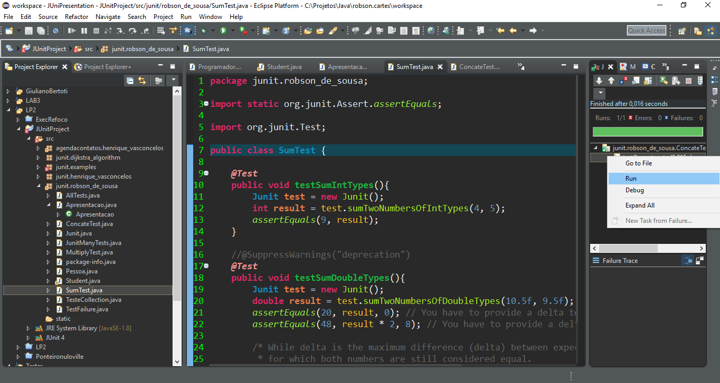
Robson

Slide 29
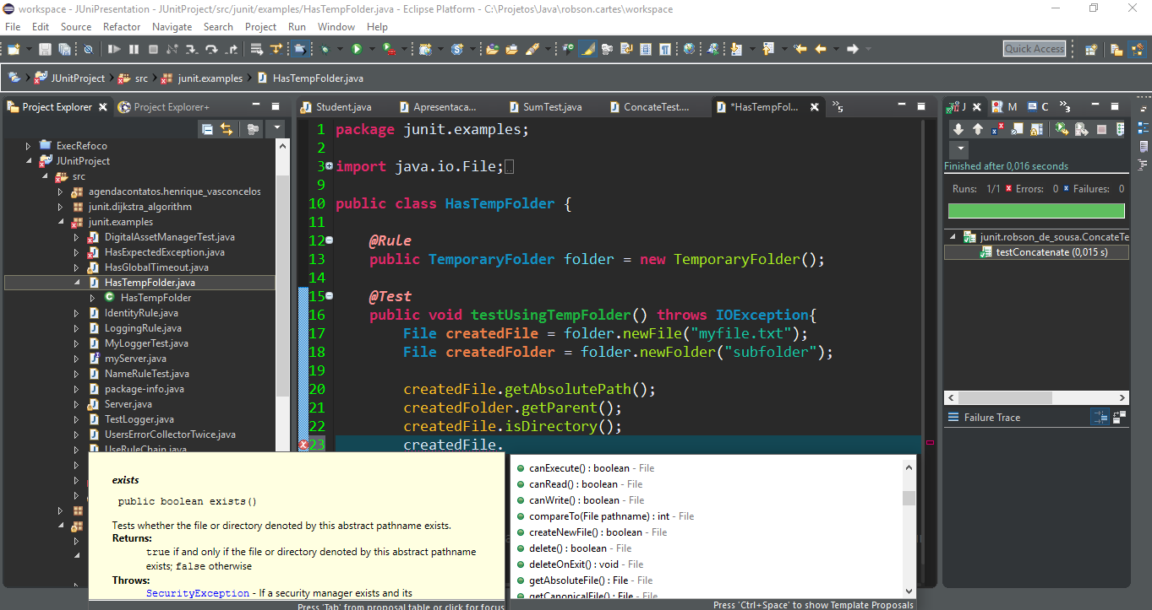
Robson

Slide 30
RESUMINDO
Testes devem ter nomes descritivos.
Testes devem ser independentes.
Executados em qualquer ordem.
Possuem 3 etapas: Arrange, Act, Assert.
Um teste testa um aspecto. E apenas um Assert por teste.
Teste são legais.
Robson

Slide 31
Aplicando o JUnit
Colocando na prática o JUnit em outros projetos por:
Henrique Vasconcelos.
Henrique

Slide 32
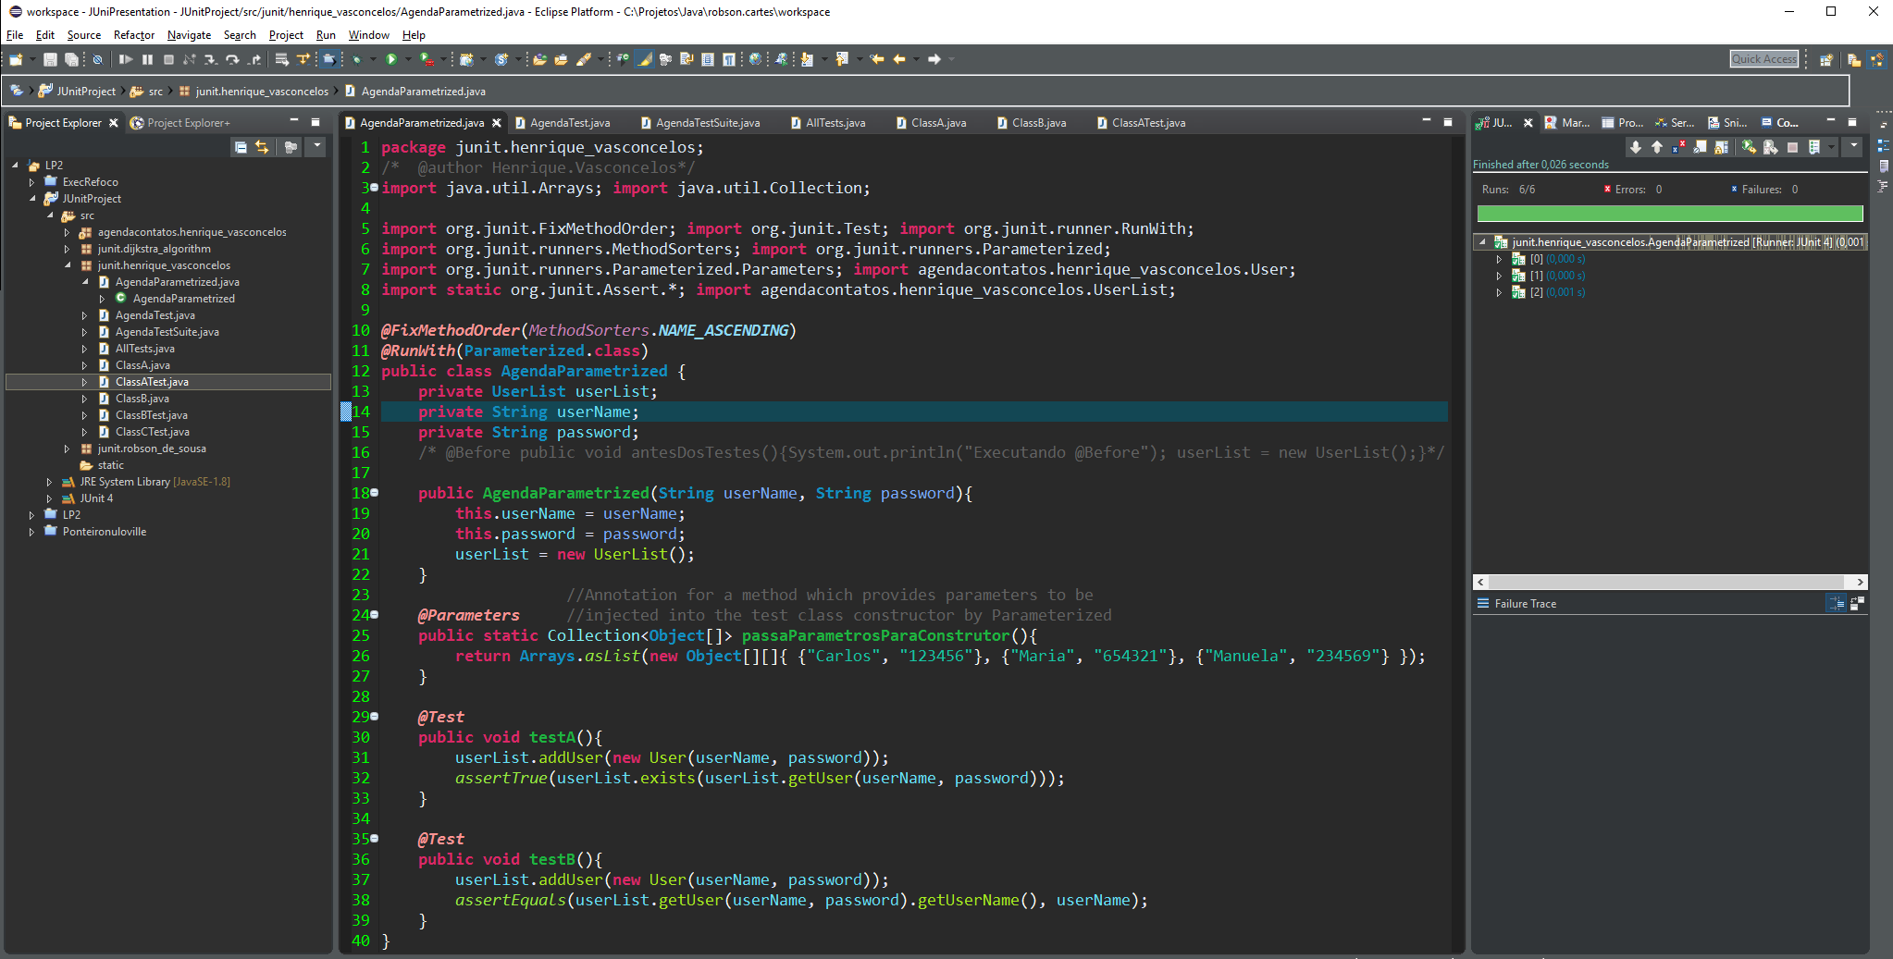
Henrique

Slide 33
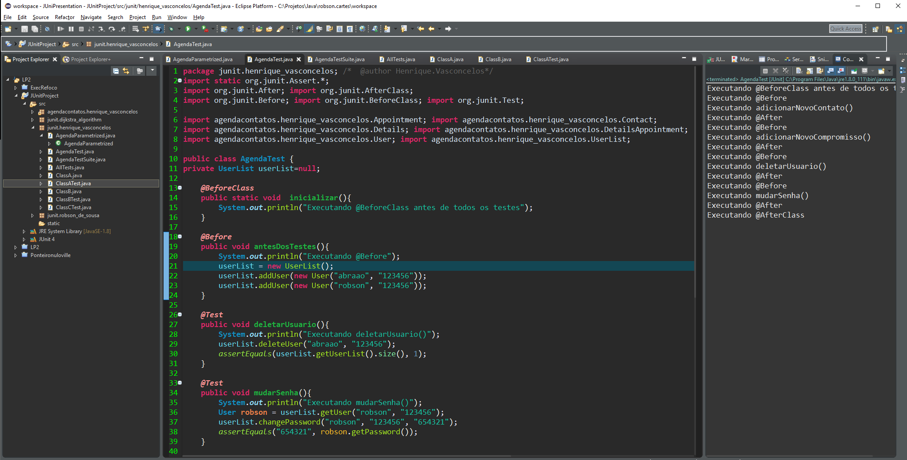
Henrique

Slide 34
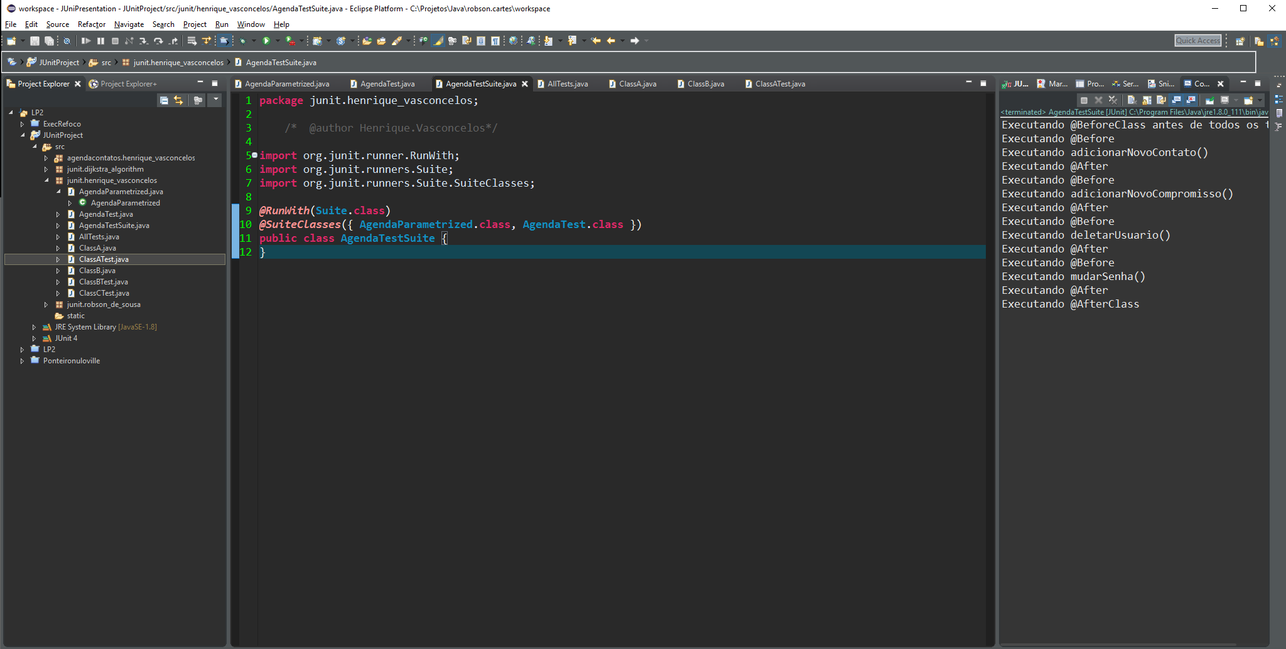
Henrique

Slide 35
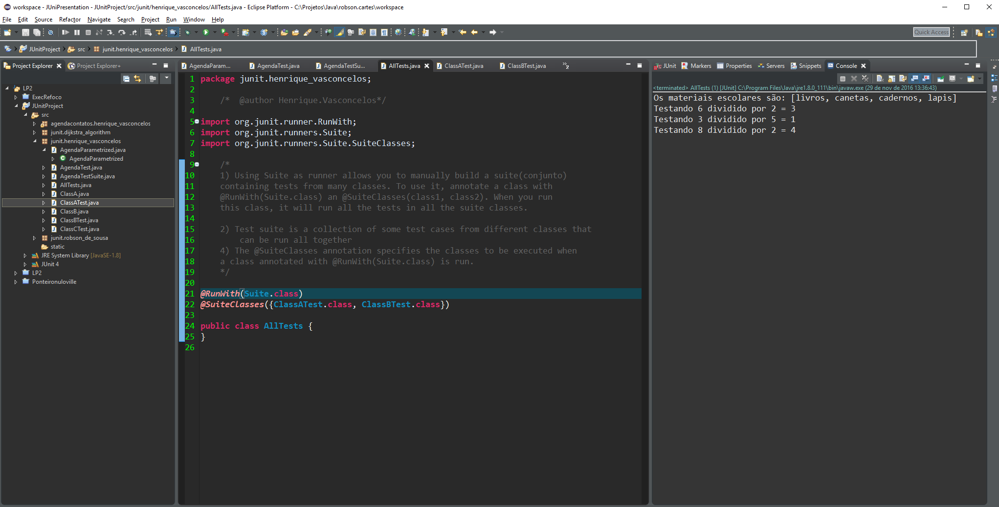
Henrique

Slide 36
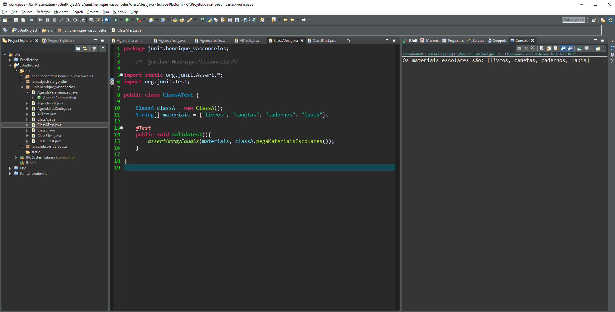
Henrique

Slide 37
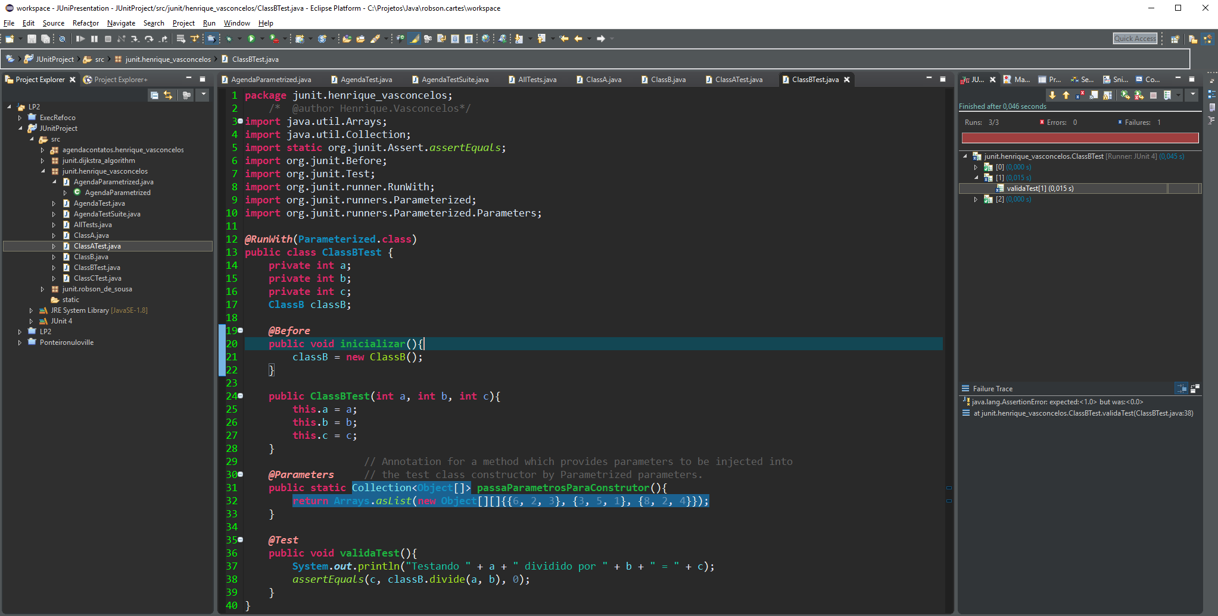
Henrique

Slide 38
REFERÊNCIAS
http://junit.org/junit4/
http://imasters.com.br/desenvolvimento/usando-tdd-para-chegar-ao-algoritmo-de-dijkstra/?trace=1519021197
http://blog.cleancoder.com/uncle-bob/2016/10/26/DijkstrasAlg.html
http://tableless.com.br/tdd-por-que-usar/
https://prezi.com/ryq0uugzc9nd/desenvolvimento-orientado-a-testes-tdd-na-pratica-com-junit-4/
http://www.manifestoagil.com.br/

Slide 39
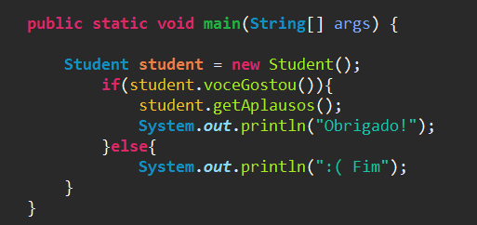
FIM

